Slide 1


Slide 2

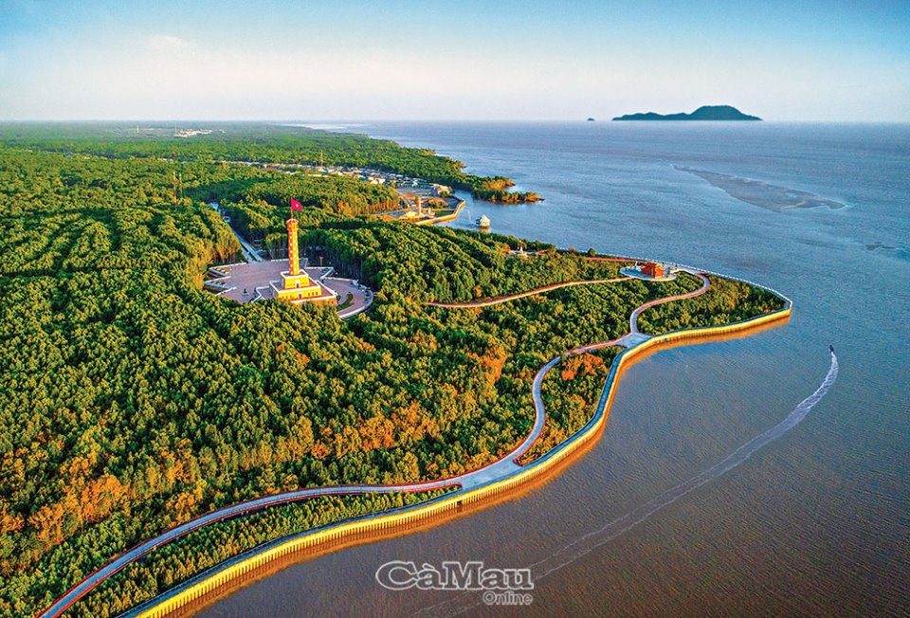
Hình 1:
Cột cờ Lũng Cú (Tuyên Quang)
Hình 1:
Cột cờ Lũng Cú (Tuyên Quang)
Hình 2:
Mũi Cà Mau
(Cà Mau)
Notes:
Hình 1 là chụp Cột cờ Lũng Cú ở tỉnh Tuyên Quang, đây là địa điểm ở cực Bắc của Tổ quốc.

Slide 3
Hình 2:
Mũi Cà Mau
(Cà Mau)
Notes:
Hình 2 là chụp mũi Cà Mau, phần lãnh thổ cuối cùng về phía Nam của đất nước.

Slide 4
Mũi Cà Mau là phần chót mũi, thuộc ấp Đất Mũi, xã Đất Mũi, huyện Ngọc Hiển. Chót mũi có hình dáng kỳ lạ và đang tiến ra biển Tây (Vịnh Thái Lan) với tốc độ từ 50 đến 80m mỗi năm. Đây được coi là điểm cực Nam trên đất liền của Tổ quốc Việt Nam
Cột cờ Lũng Cú nằm trên đỉnh Lũng Cú có độ cao khoảng 1.470 m, đây là điểm cao nhất của cực Bắc Việt Nam.
Hương Thảo – Zalo 0972.115.126

Slide 5
Mũi Cà Mau là phần chót mũi, thuộc ấp Đất Mũi, xã Đất Mũi, huyện Ngọc Hiển. Chóp mũi có hình dáng kỳ lạ và đang tiến ra biển Tây (Vịnh Thái Lan) với tốc độ từ 50 đến 80m mỗi năm. Đây được coi là điểm cực Nam trên đất liền của Tổ quốc Việt Nam

Slide 6

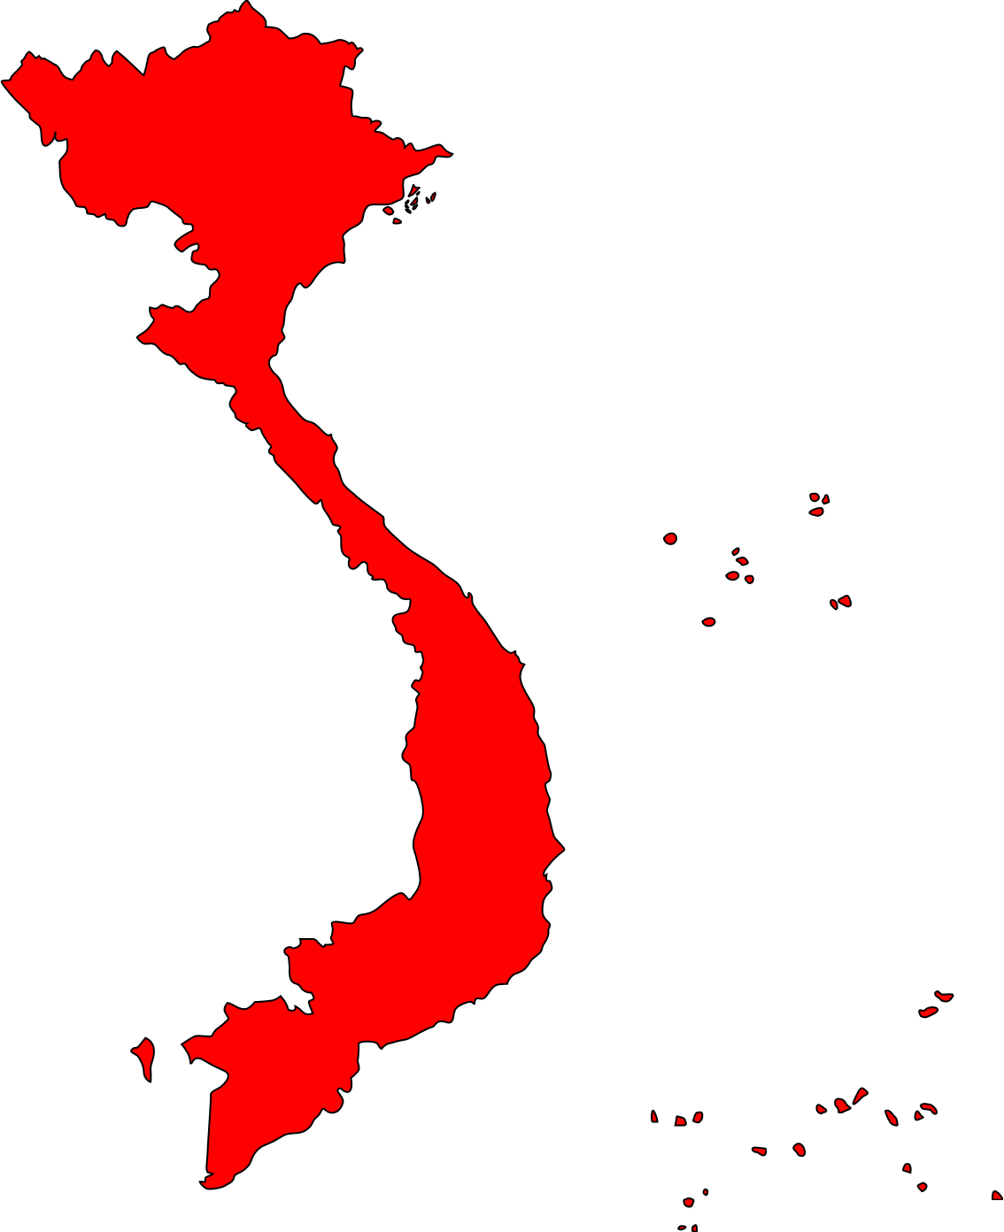
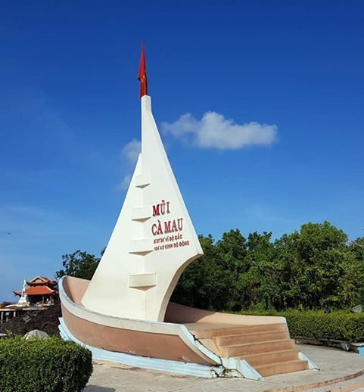


QUẦN ĐẢO
HOÀNG SA
QUẦN ĐẢO
TRƯỜNG SA

Slide 7








LỊCH SỬ VÀ ĐỊA LÍ

Slide 8
Yêu cầu cần đạt
Xác định được vị trí địa lí của Việt Nam trên bản đồ hoặc lược đồ.
Trình bày được ảnh hưởng của vị trí địa lí đối với tự nhiên và hoạt động sản xuất.
Mô tả được hình dạng lãnh thổ phần đất liền của Việt Nam.
Nêu được số lượng đơn vị hành chính của Việt Nam, kể được tên một số tỉnh, thành phố của Việt Nam.
Nêu được ý nghĩa của Quốc kì, Quốc huy, Quốc ca của Việt Nam.

Slide 9
KHÁM PHÁ

Slide 10
1. VỊ TRÍ ĐỊA LÍ
1. VỊ TRÍ ĐỊA LÍ

Slide 11

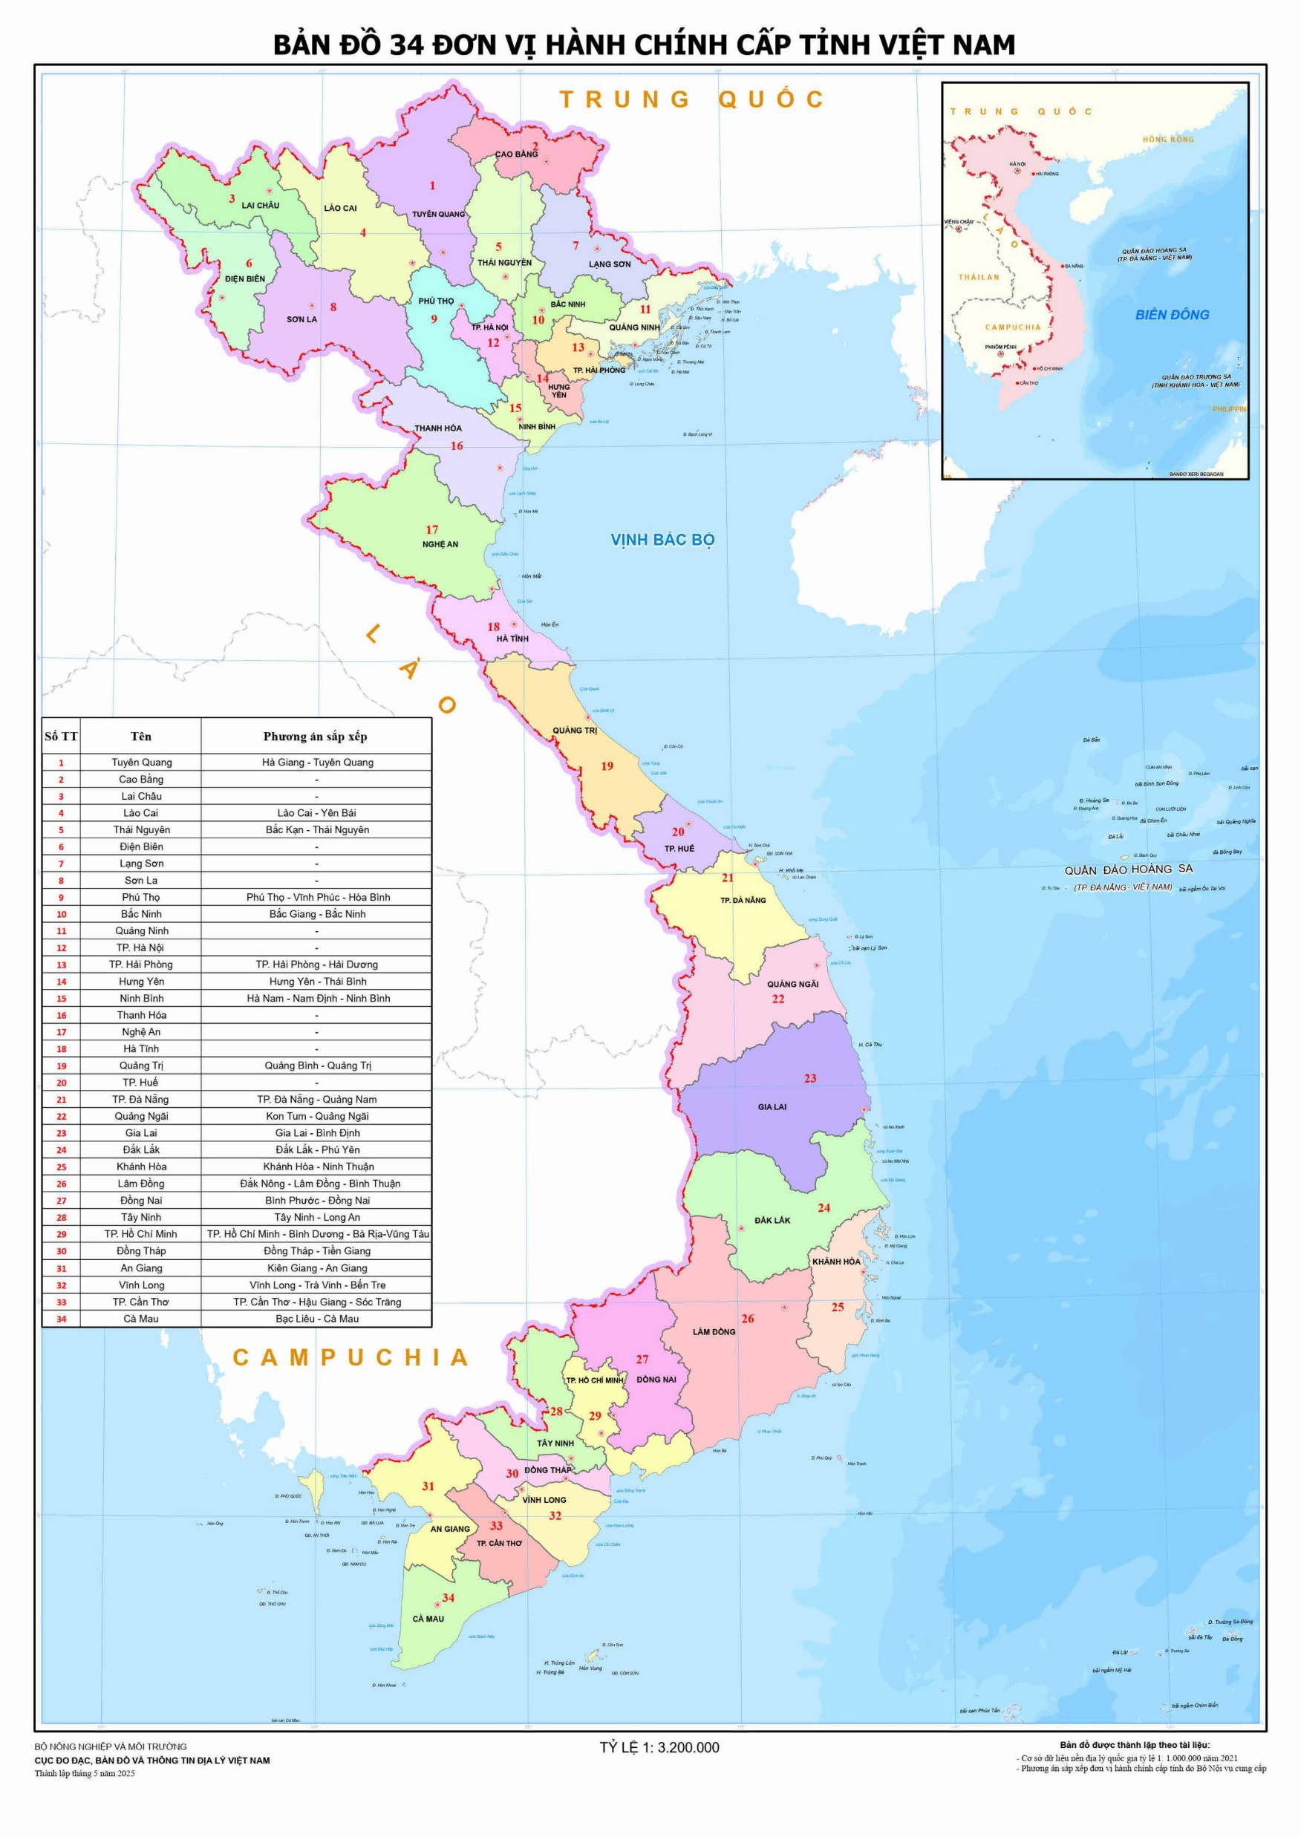
Đọc thông tin và quan sát các hình 3, 4, em hãy:
Xác định vị trí địa lí của Việt Nam trên bản đồ
Trình bày ảnh hưởng của vị trí địa lí đối với tự nhiên và hoạt động sản xuất ở nước ta.
Hình 3: Bản đồ hành chính Việt Nam năm 2025 (sau sát nhập)

Slide 12
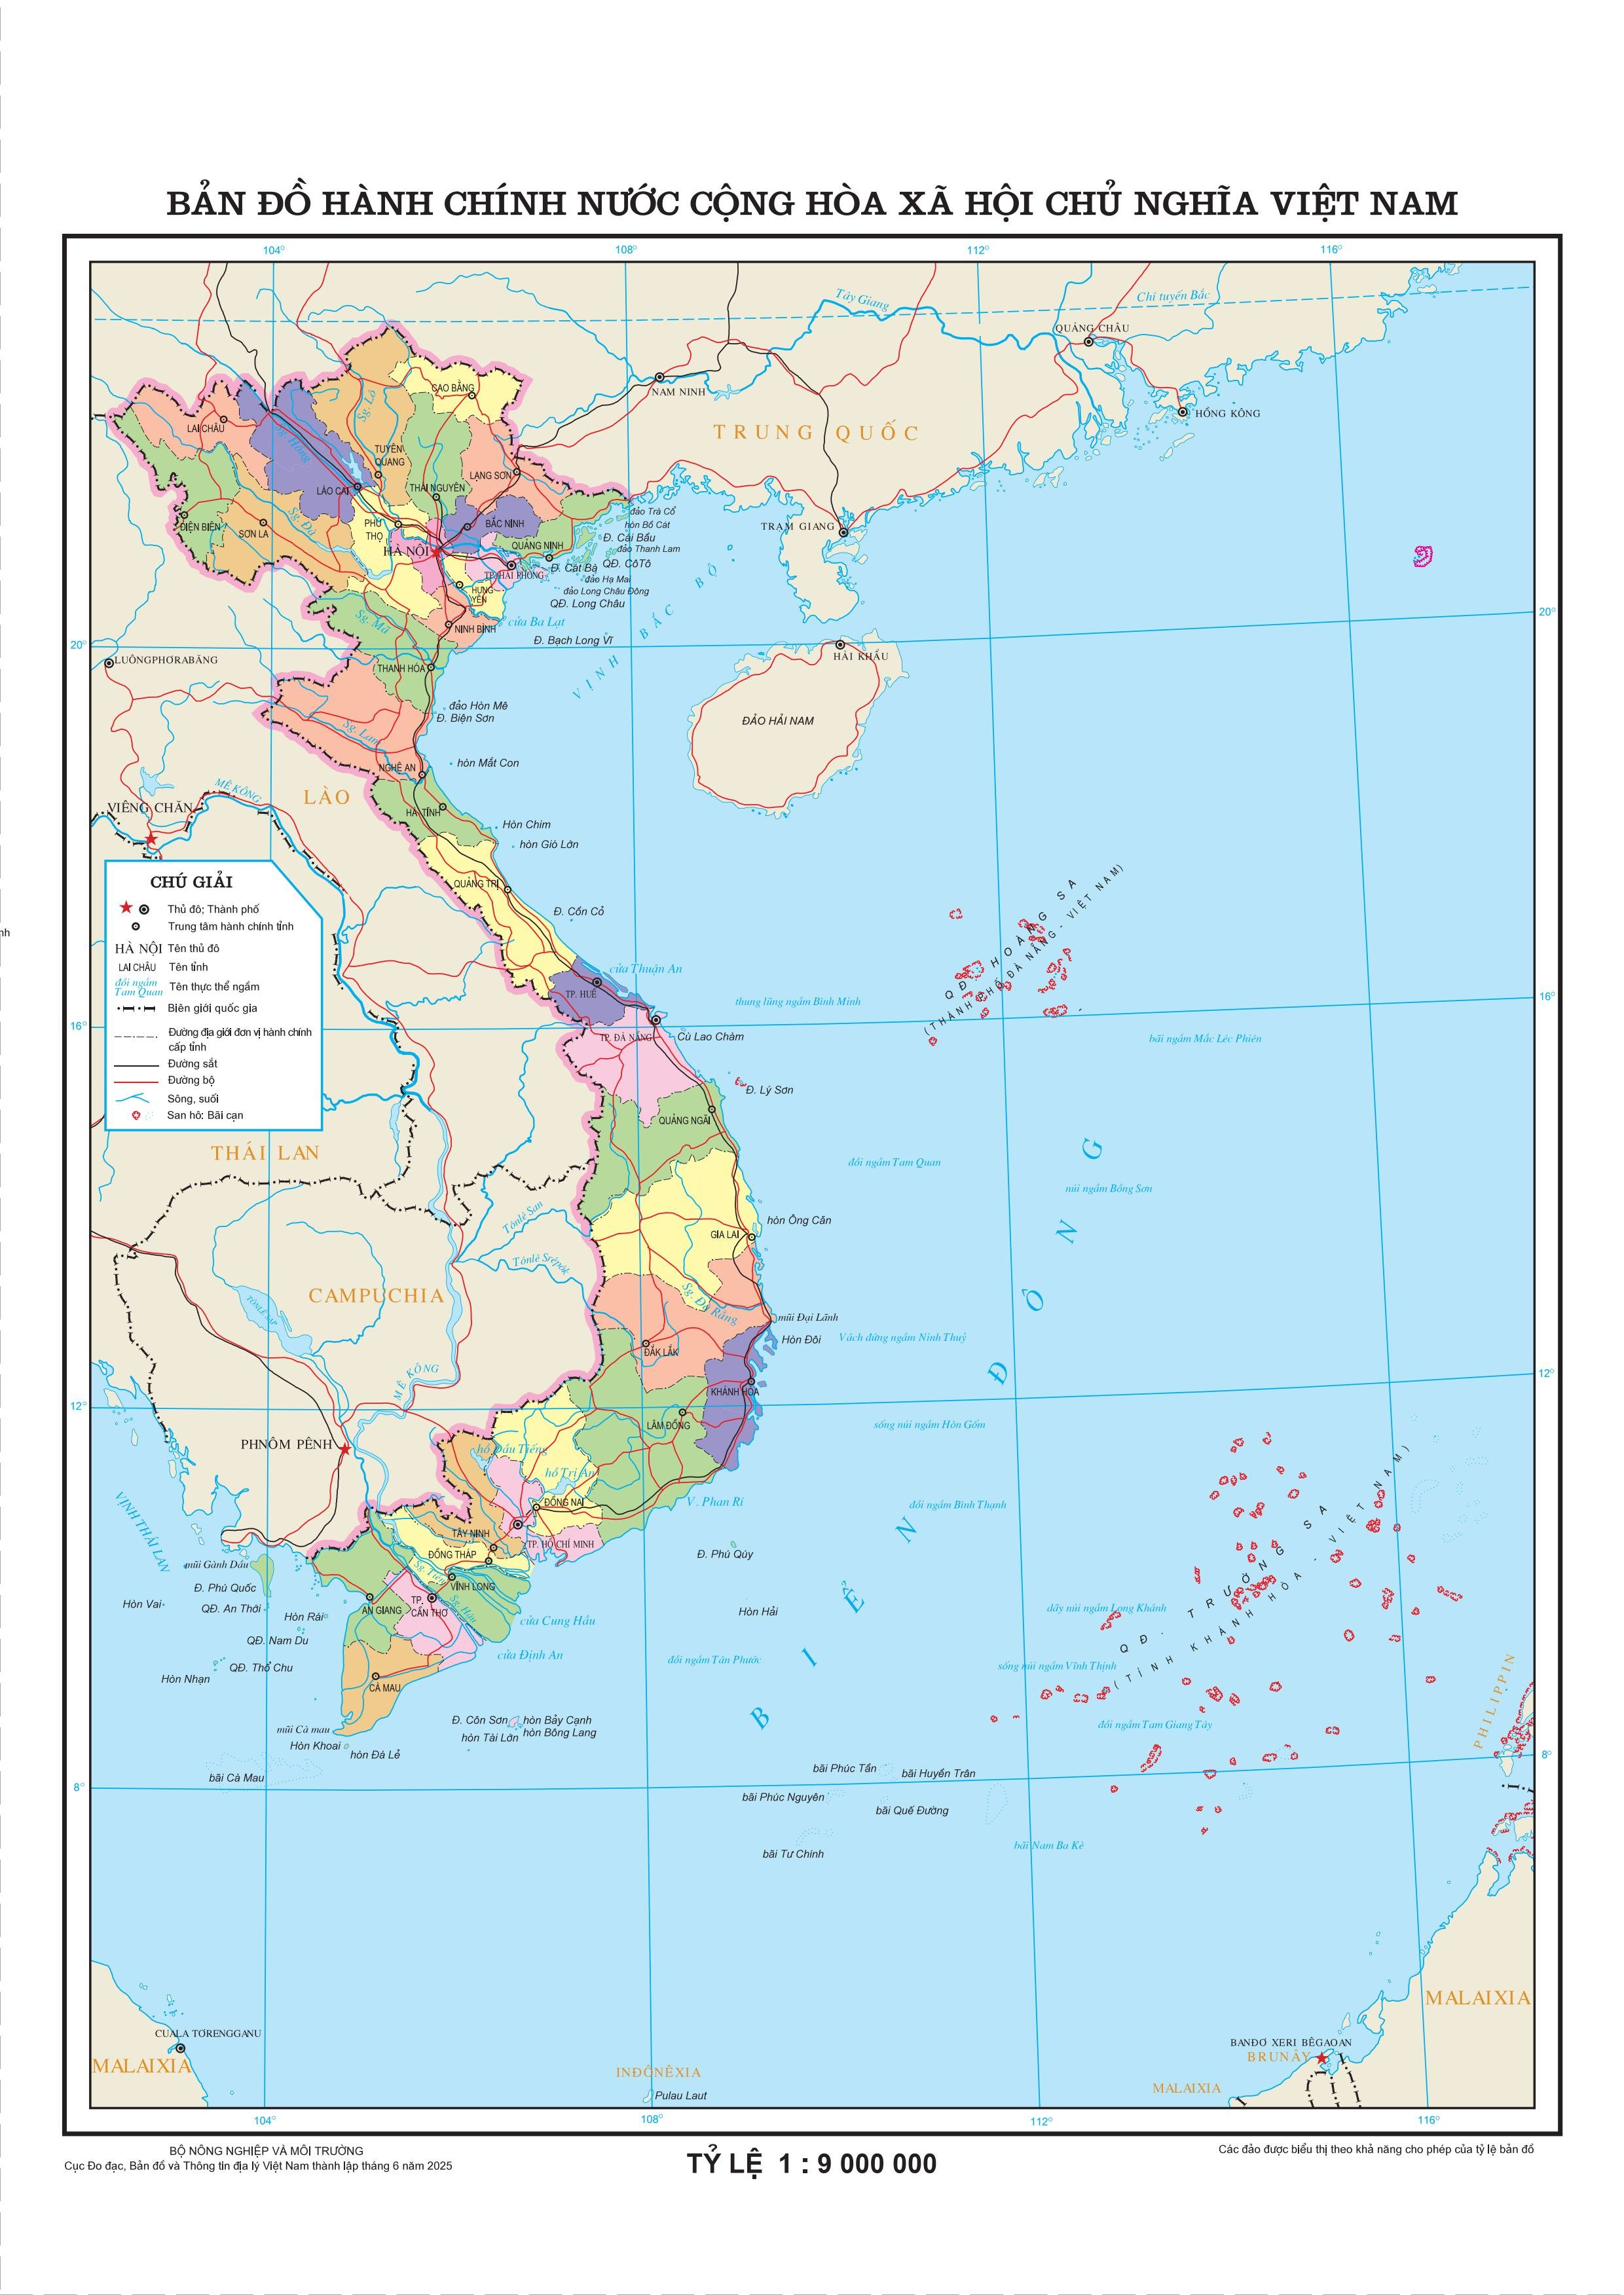
Xác định vị trí địa lí của Việt Nam trên bản đồ
Việt Nam nằm ở khu vực Đông Nam Á, thuộc châu Á.
Notes:
+ Việt Nam nằm ở khu vực Đông Nam Á, thuộc châu Á.
+ Trên đất liền, nước ta có chung đường biên giới với Trung Quốc, Lào, Cam-pu-chia và tiếp giáp với biển
+ Vùng biển nước ta thuộc Biển Đông, giáp với vùng biển của nhiều quốc gia.

Slide 13
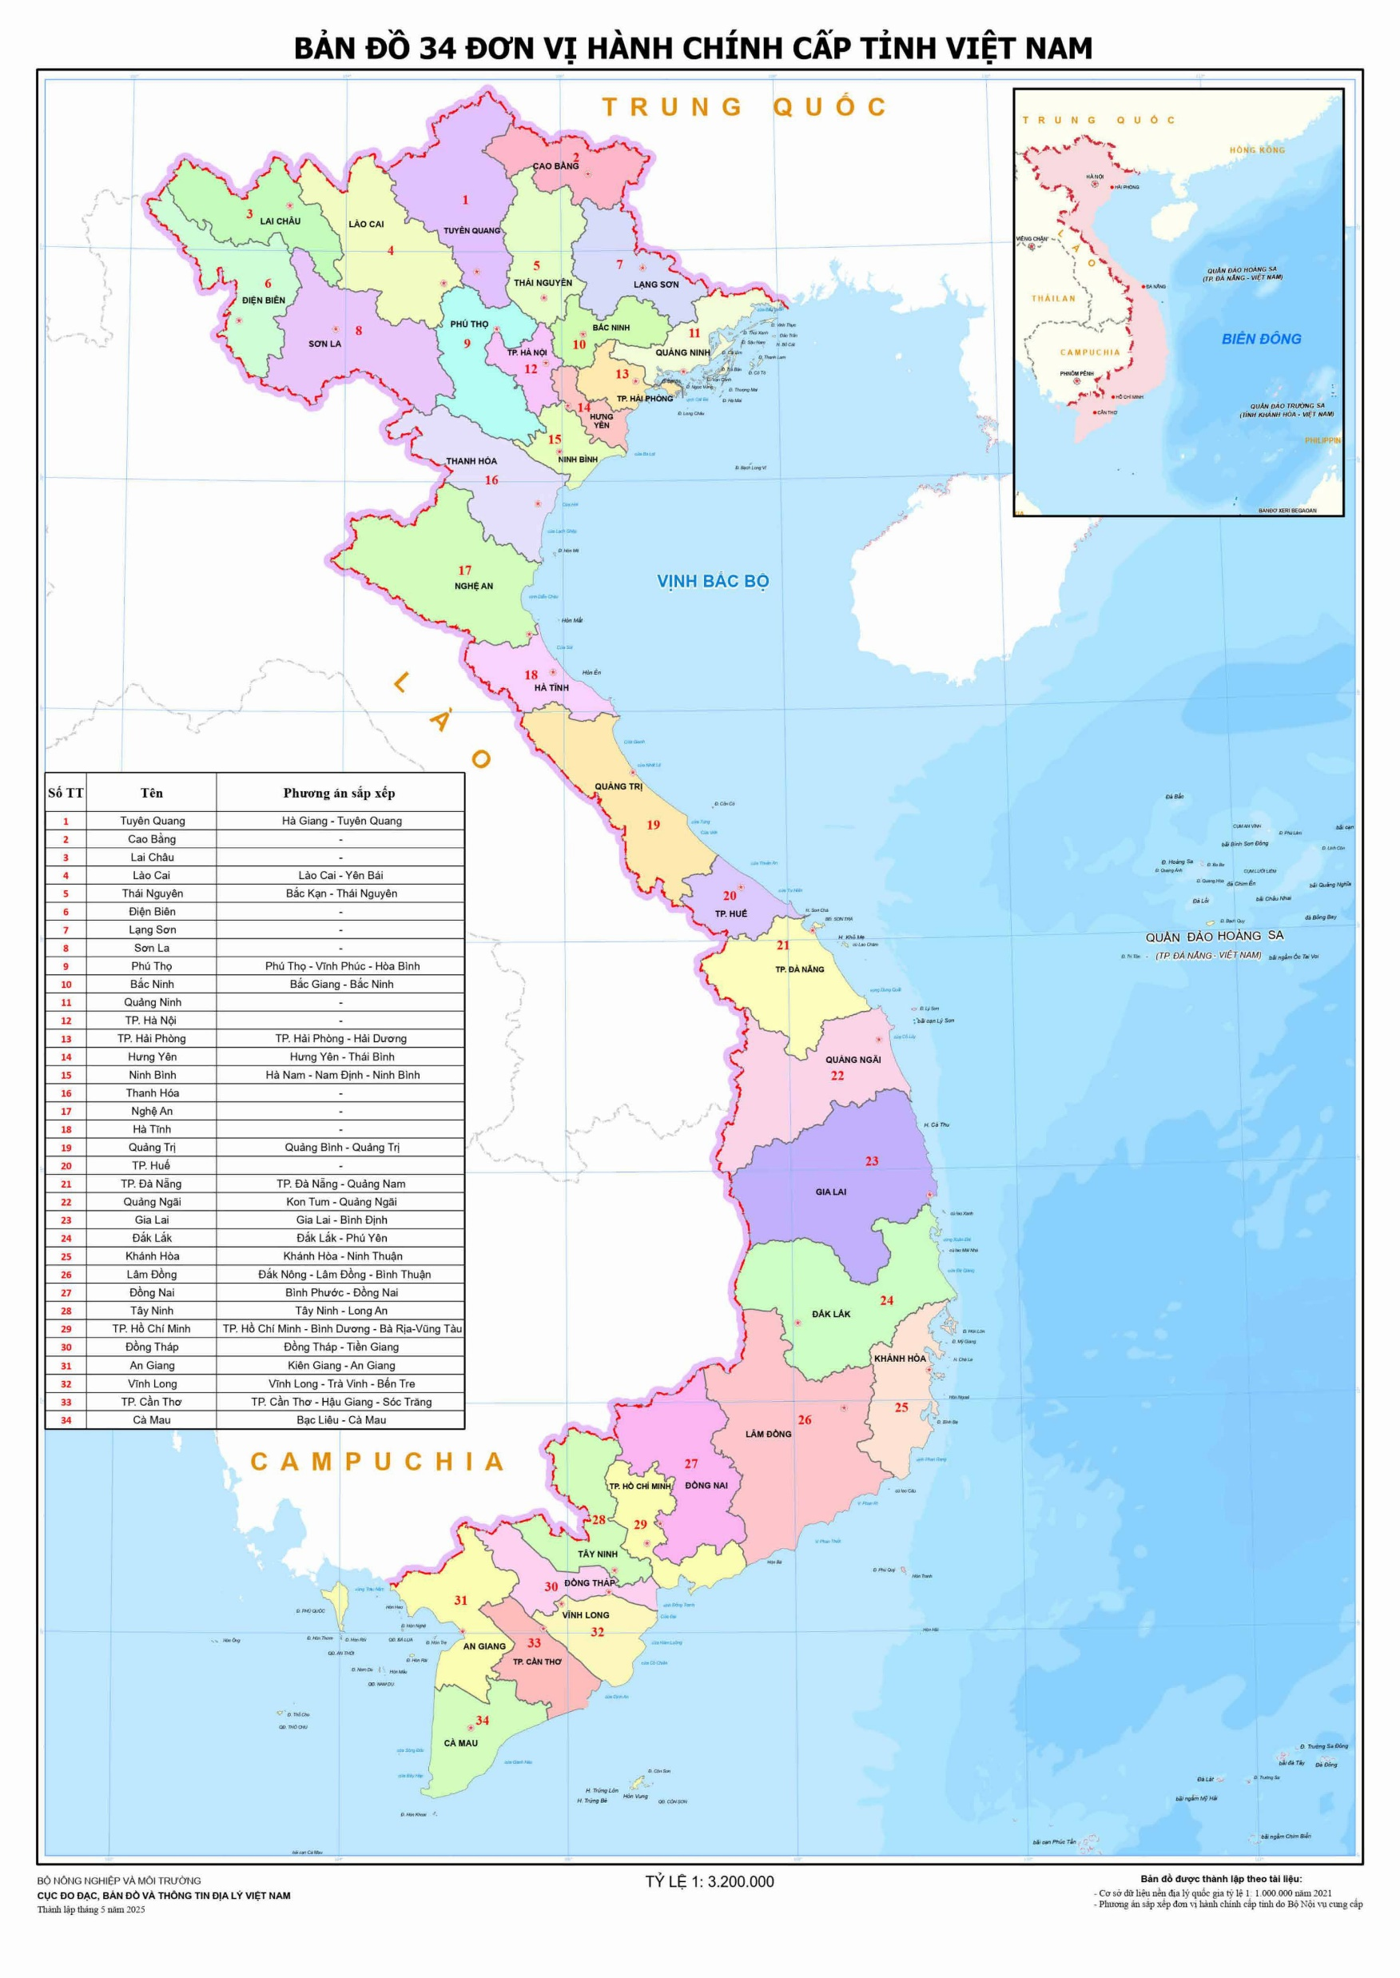
Xác định vị trí địa lí của Việt Nam trên bản đồ
Trên đất liền, nước ta có chung đường biên giới với Trung Quốc, Lào, Cam-pu-chia và tiếp giáp với biển.

Slide 14
Vùng biển nước ta thuộc Biển Đông, giáp với vùng biển của nhiều quốc gia.
Xác định vị trí địa lí của Việt Nam trên bản đồ
- Kể tên một số đảo và quần đảo của nước ta.

Slide 15
Trình bày ảnh hưởng của vị trí địa lí đối với tự nhiên và hoạt động sản xuất ở nước ta.
ẢNH HƯỞNG
Thiên nhiên mang tính chất nhiệt đới ẩm gió mùa.
Thích hợp phát triển cây trồng, vật nuôi của vùng nhiệt đới
Thuận lợi phát triển giao thông vận tải biển; hoạt động xuất khẩu, nhập khẩu
Nhiều thiên tai (đặc biệt là bão)

Slide 16

+ Việt Nam nằm ở khu vực Đông Nam Á, thuộc châu Á.
+Ảnh hưởng tốt: Thích hợp phát triển câu trồng, vật nuôi. Thuận lợi giao thông vận tải biển.
+Ảnh hưởng xấu: Nhiều thiên tai
Notes:
HS ghi vở

Slide 17


Nêu các điểm cực Tây và cực Đông của Việt Nam?

Slide 18



Cực Tây của Việt Nam là cột mốc giao điểm đường biên giới 3 nước Việt Nam - Lào - Trung Quốc hay còn gọi là mốc A Pa Chải, ngã 3 biên giới, mốc 3 biên, mốc số 0, nằm trên đỉnh Khoang La San cao 1.866,23m, thuộc bản Tả Miếu, xã Sín Thầu, H.Mường Nhé, Điện Biên.

Slide 19

Điểm cực Đông của Việt Nam (phần lục địa) là Mũi Đôi tại bán đảo Hòn Gốm, vịnh Vân Phong, xã Vạn Thạnh, Vạn Ninh, Khánh Hòa. Nơi đón ánh Mặt Trời đầu tiên trên toàn lãnh thổ Việt Nam (Đông Dương và cả Đông Nam Á lục địa). Nơi này đã được Bộ Văn hóa Thể thao và Du lịch công nhận là di tích quốc gia.

Slide 20
2.LÃNH THỔ VÀ
ĐƠN VỊ HÀNH CHÍNH
2.LÃNH THỔ VÀ
ĐƠN VỊ HÀNH CHÍNH

Slide 21

Đọc thông tin và quan sát hình 3, em hãy:
Mô tả hình dạng lãnh thổ phần đất liền của Việt Nam.
Nêu số lượng đơn vị hành chính và kể tên một số tỉnh, thành phố trực thuộc Trung ương của nước ta.
Hình 3: Bản đồ hành chính Việt Nam năm 2025 (sau sát nhập)

Slide 22


Mô tả hình dạng lãnh thổ phần đất liền của
Việt Nam.
Lãnh thổ Việt Nam gồm vùng đất, vùng trời và vùng biển.

Slide 23

Vùng đất của nước ta gồm toàn bộ phần đất liền và các đảo, quần đảo trên Biển Đông, có tổng diện tích hơn 331 nghìn km².

Slide 24
Vùng biển nước ta có diện tích khoảng
1 triệu km².

Slide 25

Đơn vị hành chính:
Việt Nam có 34 tỉnh thành: 28 tỉnh và 6 thành phố trực thuộc trung ương.

Slide 26

Trong đó, 6 Thành phố trực thuộc trung ương: Hà Nội, Hải Phòng, Huế, Đà Nẵng, Cần Thơ và Thành phố Hồ Chí Minh

Slide 27
KẾT LUẬN
- Hình dạng: có hình chữ S, hẹp ngang, trải dài từ bắc - nam.
- Có 34 tỉnh thành, 6 thành phố trực thuộc Trung ương.
Notes:
HS ghi vở

Slide 28
Xác định vị trí của quần đảo Hoàng Sa và Trường Sa
Notes:
GDQPAN: Giới thiệu bản đồ Việt Nam và khẳng định chủ quyền đối với hai hòn đảo Hoàng Sa và Trường Sa là của Việt Nam

Slide 29

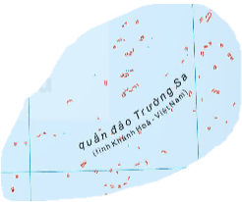
Quần đảo Hoàng Sa và Trường Sa là của Việt Nam.

Slide 30
Thông tin về quần đảo Hoàng Sa và Trường Sa
Từ nửa đầu thế kỷ 17, Chúa Nguyễn đã đo vẽ sơ đồ, hải trình, trồng cây và dựng mốc trên quần đảo.
Ðặc biệt, bộ Atlas thế giới của Philipe Vandemaelen xuất bản năm 1827, tại Bỉ, trong đó, vẽ và miêu tả rõ quần đảo Hoàng Sa thuộc lãnh thổ của Vương quốc An Nam.
Trong thời kỳ Pháp thuộc, với tư cách đại diện cho Việt Nam về đối ngoại theo Hiệp ước Patenôtre (năm 1884), Chính quyền thuộc địa Pháp đã có nhiều hoạt động củng cố chủ quyền Việt Nam trên quần đảo Hoàng Sa và Trường Sa.
Năm 1975, cùng với tiến trình giải phóng hoàn toàn miền nam, thống nhất đất nước, Hải quân nhân dân Việt Nam đã giải phóng các đảo do quân đội Sài Gòn đóng giữ, như: đảo Trường Sa, Sơn Ca, Nam Yết, Song Tử Tây, Sinh Tồn và An Bang,… thuộc quần đảo Trường Sa. Ðồng thời, Chính phủ Cách mạng lâm thời Cộng hòa miền nam Việt Nam đã ra tuyên bố khẳng định chủ quyền của Việt Nam đối với hai quần đảo Hoàng Sa và Trường Sa.
Liên tục từ đó đến nay, Chính phủ Việt Nam đã ban hành nhiều văn bản quy phạm pháp luật khẳng định hai quần đảo Hoàng Sa và Trường Sa là bộ phận không thể tách rời của lãnh thổ Việt Nam và Việt Nam có đầy đủ chủ quyền đối với hai quần đảo này, phù hợp các quy định của luật pháp và thực tiễn quốc tế.
Notes:
https://nhandan.vn/khang-dinh-chu-quyen-cua-viet-nam-tren-hai-quan-dao-hoang-sa-truong-sa-post744843.html

Slide 31
VẬN DỤNG

Slide 32
Bài 1: Vị trí địa lí, lãnh thổ, đơn vị hành chính,
Quốc kì, Quốc huy, Quốc ca (Tiết 1)
1. Vị trí địa lí
- Vị trí: Nằm ở khu vực Đông Nam Á (Châu Á).
- Ảnh hưởng tổt: Thích hợp phát triển cây trồng, vật nuôi. Thuận lợi giao thông vận tải biển.
Ảnh hưởng xấu: Nhiều thiên tai.
2. Lãnh thổ và đơn vị hành chính
- Hình dạng: có hình chữ S, hẹp ngang, trải dài từ bắc - nam.
- Có 34 tỉnh thành thành, 6 thành phố trực thuộc Trung ương.

